Slide 1
Guerra e diritto
Sull’evoluzione storica della disciplina giuridica della guerra

Slide 2
Le domande fondamentali
Perché la guerra?
Cosa può fare il diritto (internazionale)?
Un diritto a fare la guerra?
Come si fa la guerra?
Come si fa la pace?

Slide 3
Perché la guerra?
Lettera di Freud ad Einstein (1932)
“non c’è speranza di poter sopprimere le tendenze aggressive degli uomini. …. D’altronde non si tratta, come Lei stesso osserva, di abolire completamente l’aggressività umana; si può cercare di deviarla al punto che non debba trovare espressione nella guerra”

Slide 4
Cos’è la guerra?
Cicerone: ‘inter bellum et pacem nihil est medium’
Oppenheim, International Law: “...a contention between two or more States , through their armed forces, for the purposes of overpowering each other and imposing such conditions of peace as the victor pleases”
ICTY, Tadic (1995): ‘an armed conflict exists whenever there is resort to armed force between States or protracted armed violence between governmental authorities and organized armed groups or between such groups within a State’
‘Silent enim leges inter arma’?

Slide 5
guerra tra Stati (o eserciti…) o guerra totale?
Guglielmo di Prussia (1870): ‘Io faccio la guerra ai soldati francesi e non ai cittadini della Francia. Questi continueranno a godere una completa sicurezza per le loro persone e i loro beni’
Carl von Clausewitz (1832): ‘abbattere il nemico … Se il nemico deve sottostare alla nostra volontà, dobbiamo metterlo in una condizione che gli è più svantaggiosa del sacrificio che gli chiediamo’

Slide 6
Cosa può fare il diritto?
Cos’è il diritto internazionale?
Jus ad bellum
Jus in bello
Jus post bellum?
Evoluzione della relazione guerra-diritto sia come sviluppo normativo sia come storia del pensiero giuridico-filosofico

Slide 7
I padri del diritto internazionale e bellum justum
Tommaso d’Aquino, requisiti della guerra giusta:
auctoritas principis
causa justa
intentio recta
Francisco de Vitoria, relectio de Indis (1538) e relectio de Jure Belli (1539): ‘Se i barbari volessero proibire agli spagnoli di fare le cose sopra citate - che appartengono al diritto delle genti, tali come il libero commercio e le altre cose di cui abbiamo parlato - gli spagnoli devono, in primo luogo con la ragione e la persuasione rimuovere questo impedimento/ostacolo e mostrare con tutte le ragioni e gli argomenti che essi non sono venuti per fare loro del male. […] Solo in seguito se i barbari, nonostante le ragioni addotte, non volessero consentire, ma reagissero con la forza, gli spagnoli possono difendersi e fare tutto ciò che conviene alla loro sicurezza di accordo con la massima che è lecito respingere la forza con la forza.’

Slide 8
Machiavelli
“Quella guerra è giusta, che è necessaria”

Slide 9
Guerra giusta da ambo le parti?
De Vitoria: ‘ex una parte est ius et ex altera ignorantia invincibilis’ (giustificato timore davanti agli spagnoli)
Alberico Gentili, De jure belli (1598): ‘E’ nella natura della guerra il fatto che entrambe le parti affermino che esse stanno sostenendo una causa giusta. In generale può essere vero in quasi ogni tipo di disputa che nessuno dei due contendenti sia ingiusto’
E. de Vattel (1758): ‘La prima regola di questo diritto, nell’ambito di cui stiamo trattando, è che la guerra regolare, quanto ai suoi effetti, deve essere considerata giusta da entrambe le parti’

Slide 10
Grozio, De jure belli ac pacis
La guerra giusta richiede una giusta causa e questa può essere soltanto un’ingiustizia subita (iniuria)
Tra le giusta cause: torto prevedibile, un’ingiustizia non ancora subita (iniuria nondum facta)
Poiché per agire ingiustamente occorre esserne consapevoli, e molti ignorano di comportarsi ingiustamente, può succedere che entrambe le parti agiscano senza ingiustizia.

Slide 11
Hans Kelsen

Slide 12
Kelsen, Holmes Lectures, 1941-2
Bellum justum: nel ‘diritto internazionale generale, la guerra è proibita in linea di principio, essendo ammissibile solo come reazione nei confronti di una violazione del diritto internazionale’
Secondo la tesi opposta la guerra non è né un illecito né una sanzione e ‘ogni Stato, che non sia espressamente vincolato da un particolare trattato ad astenersi dal muovere guerra contro un altro [...] può procedere alla guerra contro un altro Stato per qualsiasi motivo, senza violare il diritto internazionale’

Slide 13
Carl Schmitt
(1927) “spesso dietro l’esigenza della guerra giusta si nasconde il tentativo politico di porre la decisione dello jus belli in altre mani, e di trovare norme di giustizia sul cui contenuto e sulla cui applicazione nel caso concreto decida un altro, un terzo funzionante da giudice, il quale in tale maniera decide chi è l’hostis’
(1952) “nella misura in cui oggi la guerra viene trasformata in azione di polizia contro turbatori della pace, criminali ed elementi nocivi, deve anche essere potenziata la giustificazione dei metodi di questo police bombing. Si è così costretti a spingere la discriminazione dell’avversario in dimensioni abissali”

Slide 14
Torniamo al 1648
Westfalia
…alla nascita del moderno diritto internazionale

Slide 15
Trattati di Osnabrück e Münster
Westfalia come momento conclusivo della formazione della comunità internazionale
Coordinamento tra enti eguali e indipendenti (Civitates superiorem non recognoscentes)
→ Art. 2 par. 1 della Carta ONU: “L’Organizzazione è fondata sul principio della sovrana eguaglianza di tutti i suoi Membri.”

Slide 16
Congresso di Vienna
Il ‘concerto europeo’
La Santa Alleanza
Assicurare la pace in Europa

Slide 17
La Battaglia di Solferino
Henry Dunant, Un souvenir de Solferino (1862)
1864: Convenzione di Ginevra per il miglioramento della sorte dei feriti in campagna

Slide 18
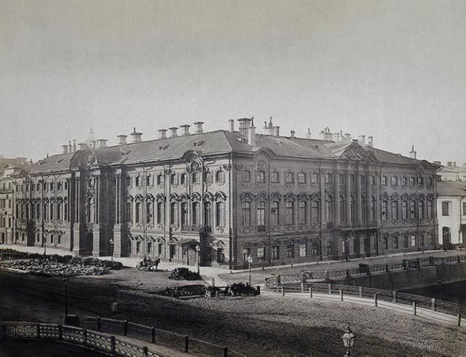
Da San Pietroburgo…
Dichiarazione di San Pietroburgo, 1868
“Le parti contraenti s’impegnano a rinunciare reciprocamente, in caso di guerra tra di loro, all’impiego, da parte delle loro truppe di terra o di mare, di qualsiasi proiettile di peso inferiore a 400 grammi, che sia esplosivo o carico di materie fulminanti o infiammabili.”
“armi che aggravano inutilmente le sofferenze degli uomini messi fuori combattimento o ne rendono inevitabile la morte”

Slide 19
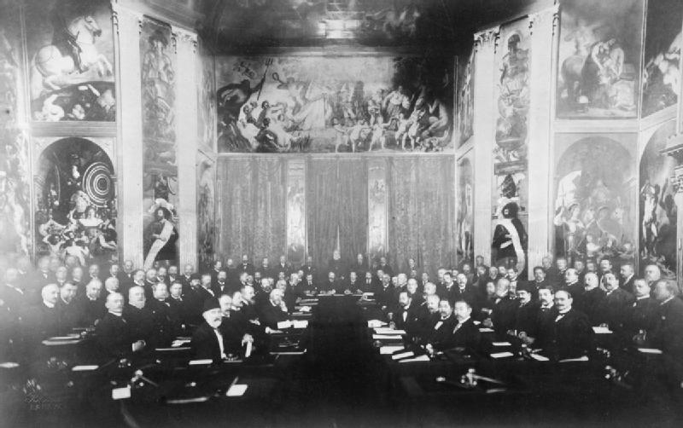
…all’Aja
Dichiarazione IV relativa all’uso di proiettili che si espandono o si schiacciano facilmente nel corpo umano (1899)
“le parti contraenti concordano nell’astenersi dall’utilizzo di proiettili che si espandono o si schiacciano facilmente nel corpo umano, come i proiettili a involucro duro, il quale non copra interamente il nucleo centrale o sia perforato ad intaglio”
Regolamento relativo alle leggi e agli usi della guerra terrestre
“il est notamment interdit […] d’employer des armes, des projectiles ou des matières propres à causer des maux superflus”

Slide 20
Conferenze della Pace 1899-1907
Convenzioni del 1899 e 1907 relative alla soluzione pacifica della controversie: ‘allo scopo di prevenire nella misura del possibile il ricorso alla forza armata nel rapporto tra Stati’
Convenzione dell’Aja del 18 ottobre 1907 relativa alla limitazione dell’impiego della forza per il recupero dei debiti contrattuali

Slide 21
La Grande Guerra

Slide 22
La Società delle Nazioni

Slide 23
Il Patto della Società delle Nazioni
Articolo 10: I Membri della Società si impegnano a rispettare, e a proteggere contro ogni aggressione esterna, l'integrità territoriale e l'attuale indipendenza politica di tutti i Membri della Società.
Articolo 12: I Membri della Società convengono che, qualora sorgesse fra loro una controversia tale da condurre a una rottura, sottoporranno la questione a un arbitrato o ad un regolamento giudiziale o all'esame del Consiglio, e in ogni caso non ricorreranno alle armi prima che siano trascorsi tre mesi dalla decisione arbitrale o giudiziale o dalla relazione del Consiglio.

Slide 24
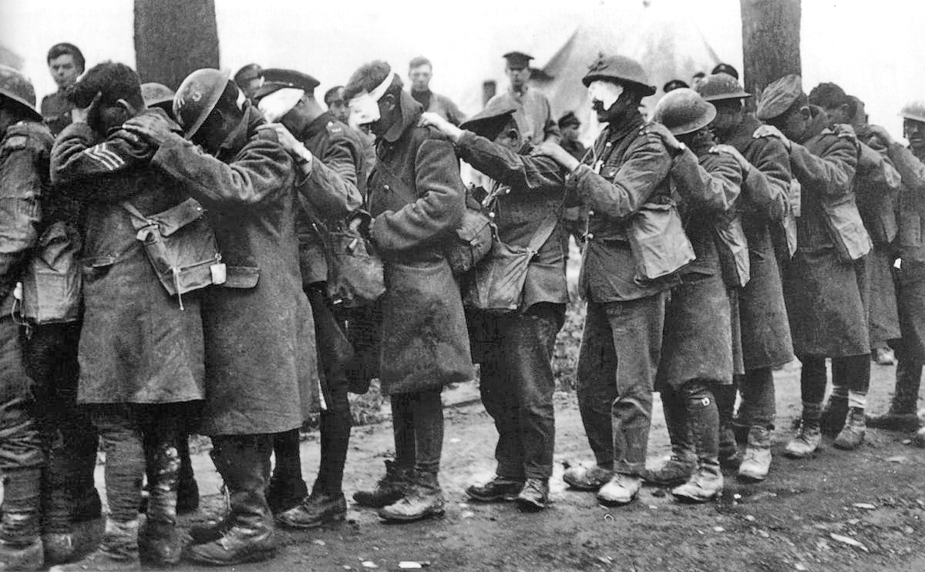
55 Divisione britannica: effetti del gas (1918)
55 Divisione britannica: effetti del gas (1918)

Slide 25
Jus in bello: mettere al bando veleno e gas asfissianti
Dichiarazione dell’Aja (IV, 2) sui gas asfissianti (1899)
Art. 23 (a) del Regolamento dell’Aja: “è segnatamente vietato impiegare veleno o armi velenose”
Protocollo relativo al divieto d’impiego in guerra di gas asfissianti tossici o similari e di mezzi batteriologici (1925)
“..le Alte Parti contraenti, in quanto non siano già Parti di trattati vietanti tale impiego, accettano il divieto suddetto, convengono di estenderlo all'uso di mezzi della guerra batteriologica, e accettano di essere vincolate nei loro reciproci rapporti”

Slide 26
Patto Kellogg-Briand (1928)
Articolo I Le alte parti contraenti dichiarano solennemente in nome dei loro popoli rispettivi di condannare il ricorso alla guerra per la risoluzione delle divergenze internazionali e di rinunziare a usarne come strumento di politica nazionale nelle loro relazioni reciproche.
Articolo II Le alte parti contraenti riconoscono che il regolamento o la risoluzione di tutte le divergenze o conflitti di qualunque natura o di qualunque origine possano essere, che avessero a nascere tra di loro, non dovrà mai essere cercato se non con mezzi pacifici.

Slide 27
Elementi essenziali del Patto
Rinuncia alla guerra come strumento di politica nazionale
Condanna del ricorso alla guerra come strumento per la soluzione delle controversie internazionali
Non vengono bandite le ‘measures short of war’, per esempio le rappresaglie armate

Slide 28
La II Guerra Mondiale

Slide 29
Accordo di Londra istitutivo del Tribunale di Norimberga (8/8/45)
Articolo 6 (a): Crimini contro la pace: vale a dire la progettazione, la preparazione, lo scatenamento e la continuazione di una guerra d'aggressione, o d'una guerra in violazione di trattati, assicurazioni o accordi internazionali, ovvero la partecipazione a un piano concertato o a un complotto per commettere una delle precedenti azioni;

Slide 30
La Carta delle Nazioni Unite
Il divieto dell’uso della forza e il sistema di sicurezza collettiva
JUS AD BELLUM

Slide 31
Jus ad bellum: Art. 2 (4) della Carta ONU
I Membri devono astenersi nelle loro relazioni internazionali dalla minaccia o dall’uso della forza, sia contro l’integrità territoriale o l’indipendenza politica di qualsiasi Stato, sia in qualunque altra maniera incompatibile con i fini delle Nazioni Unite.

Slide 32
Le eccezioni al divieto
INSTITUT DE DROIT INTERNATIONAL, Bruges Declaration on the Use of Force, 2 September 2003
“force may be used only in the exercise of the right to legitimate self-defence or under the authorization of the Security Council”

Slide 33
Jus ad bellum: legittima difesa art. 51 della Carta ONU
Nessuna disposizione del presente Statuto pregiudica il diritto naturale di autotutela individuale o collettiva, nel caso che abbia luogo un attacco armato contro un Membro delle Nazioni Unite, fintantoché il Consiglio di Sicurezza non abbia preso le misure necessarie per mantenere la pace e la sicurezza internazionale.

Slide 34
Le domande fondamentali
Che cos’è un attacco armato?
Deve provenire per forza da uno Stato?
Si può reagire solo quando l’attacco è stato sferrato?
…oppure nell’imminenza, oppure per prevenire?
Quanta forza si può usare (necessità e proporzionalità)?

Slide 35
L’art. 43 della Carta ONU
Al fine di contribuire al mantenimento della pace e della sicurezza internazionale, tutti i Membri delle Nazioni Unite si impegnano a mettere a disposizione del Consiglio di Sicurezza, a sua richiesta ed in conformità ad un accordo o ad accordi speciali, le forze armate, l’assistenza e le facilitazioni, compreso il diritto di passaggio, necessarie per il mantenimento della pace e della sicurezza internazionale.
Non è stato mai attuato!!

Slide 36
jus ad bellum: autorizzazioni del CdS
INSTITUT DE DROIT INTERNATIONAL (2011)
Article 1
Under Chapters VII and VIII of the Charter of the United Nations, the Security Council, without prejudice to its power to undertake peacekeeping and peace enforcement operations of its own, has the power to authorize Member States or regional arrangements or agencies to take all necessary measures, including the use of force, to maintain or restore international peace and security.
Article 2
In authorizing the use of force, the Security Council should specify the objectives, scope and modes of control of any measure taken pursuant to that authorization.
Article 6
Any situation amounting to massive and grave violations of human rights and/or grave breaches of international humanitarian law should be considered by the Security Council as a threat to the peace with respect of which it should immediately take such measures as it deems appropriate in the circumstances, including the use of force.

Slide 37
Libia: UNSC Res. 1973 (2011)
Il Consiglio di sicurezza
“Authorizes Member States that have notified the Secretary-General, acting nationally or through regional organizations or arrangements, and acting in cooperation with the Secretary-General, to take all necessary measures, […] to protect civilians and civilian populated areas under threat of attack in the Libyan Arab Jamahiriya, including Benghazi, while excluding a foreign occupation force of any form on any part of Libyan territory”

Slide 38
Kosovo 1999

Slide 39
La responsabilità di proteggere (R2P)
Chi è responsabile per la protezione delle persone da gravi violazioni dei diritti umani?

Slide 40
R2P: il rapporto del SG ONU
Lo Stato ha la responsabilità primaria di proteggere la popolazione da genocidi, crimini di guerra, crimini contro l'umanità e pulizia etnica, così come dall'istigazione a questi crimini.
La comunità internazionale deve incoraggiare ed assistere gli stati nell’assunzione di tale responsabilità.
La comunità internazionale ha la responsabilità di utilizzare appropriati mezzi diplomatici, umanitari ed altri per proteggere le popolazioni da questi crimini. Se uno stato fallisce manifestamente nel compito di proteggere la sua popolazione, la comunità internazionale deve essere preparata ad intraprendere azioni collettive per proteggere la popolazione stessa, in accordo con la Carta dell'ONU.

Slide 41
dopo WWII Jus in bello: dall’Aja a Ginevra
Le 4 Convenzioni di Ginevra del 1949
Due protocolli addizionali del 1977
Conflitti armati internazionali (I PA)
Guerre di liberazione nazionale (autodeterminazione)
Conflitti armati non-internazionali (II PA)
Le convenzioni in materia di non-proliferazione e disarmo

Slide 42
Jus in bello: principi fondamentali
Principio di distinzione tra civili e combattenti
Solo i combattenti legittimi hanno il privilegio di partecipare alle ostilità
I civili non posso essere attaccati
Divieto di attacchi indiscriminati
Divieto di usare mezzi e metodi di guerra che causino danni superflui e sofferenze non necessarie ai combattenti

Slide 43
il danno collaterale: art. 57 PA1
1. Le operazioni militari saranno condotte curando costantemente di risparmiare la popolazione civile, le persone civili e i beni di carattere civile.
2. Per quanto riguarda gli attacchi, saranno prese le seguenti precauzioni:
a) coloro che preparano o decidono un attacco dovranno:
i) fare tutto ciò che è praticamente possibile per accertare che gli obiettivi da attaccare non sono persone civili né beni di carattere civile
ii) prendere tutte le precauzioni praticamente possibili nella scelta dei mezzi e metodi di attacco, allo scopo di evitare o, almeno di ridurre al minimo il numero di morti e di feriti tra la popolazione civile, nonché i danni ai beni di carattere civile che potrebbero essere incidentalmente causati;
iii) astenersi dal lanciare un attacco da cui ci si può attendere che provochi incidentalmente morti e feriti fra la popolazione civile, danni ai beni civili, o una combinazione di perdite umane e danni, che risulterebbero eccessivi rispetto al vantaggio militare concreto e diretto previsto;

Slide 44
CIG: parere consultivo sulla liceità dell’arma nucleare (1996)
‘methods and means of warfare, which would preclude any distinction between civilian and military targets, or which would result in unnecessary suffering to combatants, are prohibited. In view of the unique characteristics of nuclear weapons, to which the Court has referred above, the use of such weapons in fact seems scarcely reconcilable with respect for such requirements. Nevertheless, the Court considers that it does not have sufficient elements to enable it to conclude with certainty that the use of nuclear weapons would necessarily be at variance with the principles and rules of law applicable in armed conflict in any circumstance.’

Slide 45
“It follows that the threat or use of nuclear weapons would generally be contrary to the rules of international law applicable in armed conflict, and in particular the principles and rules of humanitarian law; However, in view of the current state of international law, and of the elements of fact at its disposal, the Court cannot conclude definitively whether the threat or use of nuclear weapons would be lawful or unlawful in an extreme circumstance of self-defence, in which the very survival of a State would be at stake;

Slide 46
Dopo Norimberga
I tribunali penali internazionali ad hoc per la ex-Jugoslavia e per il Ruanda
Le corti penali internazionalizzate (Sierra Leone, Cambogia)
La Corte penale internazionale
Aggressione
Genocidio
Crimini di guerra
Crimini contro l’umanità

